Slide 1
СТРУКТУРНЫЕ ОБЛИГАЦИИ
СЕНТЯБРЬ, 2019

Slide 2
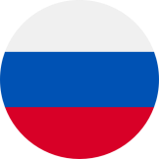
ИСТОРИЧЕСКАЯ СПРАВКА
Объем рынка российских структурных облигаций
Объем торгов структурных продуктов на мировом рынке
100 млрд руб.
Объем торгов на американском рынке
2 трлн долл.
217 млрд долл.
Ежегодный объем продаж структурных продуктов с защитой капитала достиг 500 млрд долл. / 70%
Структурные продукты стали доступны в России
60 млрд долл.
Первые структурные продукты в США
1969 г.
2005 – 2006 г.
2008 – 2009 г.
2016 г.
2018 г.
1 кв. 2019 г.

Slide 3
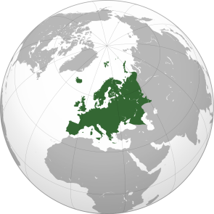
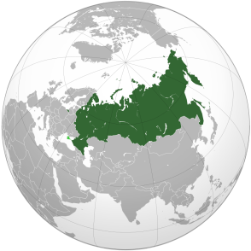
РЫНОК СТРУКТУРНЫХ ПРОДУКТОВ В ЕВРОПЕ И РОССИИ
Европа
Различия рынков
Россия
По базисному активу:
80%
Процентная ставка
Ипотечные облигации
Государственные облигации
Корпоративные и иные структурные облигации
Недвижимость, акции, др.
Акции
Валюта
Долговые инструменты
Товары
По сроку погашения:
От нескольких месяцев до десятков лет
При выборе базисного актива – процентной ставки – 70% свыше 35 лет
Средний срок погашения 8-10 лет
Отсутствие инструментов свыше 15 лет
Средний срок обращения* структурных продуктов:
Акции – 3 года, максимум – 13 лет
Валюта – 1 год (максимум)
Долговые инструменты – 4 года, максимум – 8 лет
Товары – 3 года, максимум – 8 лет
* - по данным Bloomberg, Cbonds

Slide 4
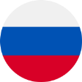
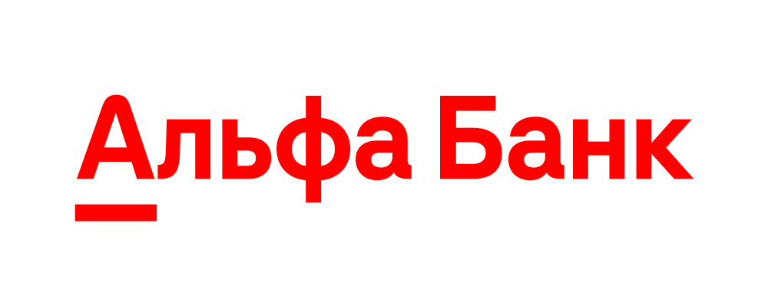
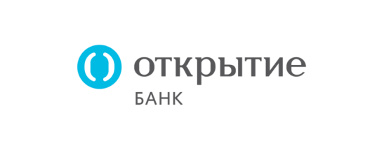
РОССИЙСКИЕ ЭМИТЕНТЫ СТРУКТУРНЫХ ОБЛИГАЦИЙ
Структурные облигации сегодня
Ряд российских банков и брокеров также развивает собственные фабрики структурных продуктов, благодаря которым стало возможным создать продукт, максимально соответствующий предпочтениям клиента относительно базисных активов, срока до погашения и соотношения риска и доходности
106 выпусков
С защитой капитала*
203 млрд руб., 53 млн евро, 535 млн долл.
Общий объем по номиналу*
Основные характеристики структурных облигаций
доход не гарантирован и зависит от наступления / не наступления тех или иных событий
гарантированное погашение по номинальной стоимости предусмотрено – не во всех инструментах
доступны только для квалифицированных инвесторов
Эмитенты облигаций:
Торговля:
Московская биржа, рынок ОТС
Объем выпусков структурных продуктов на рынке РФ
Базовый актив:
* - по данным Bloomberg, Cbonds

Slide 5
ФАКТОРЫ УСПЕХА
Факторы, которые могут повлиять на спрос структурных облигаций со стороны инвесторов:
Доходность выше доходности долговых инструментов, при сопоставимом уровне риска
Налоговые льготы; совершенствование системы налогообложения структурных продуктов
Управляющий со своей стороны может обеспечить:
Качественный выбор активов
Эффективную систему риск-менеджмента и тестирование методик ценообразования
Соблюдение нормативно-правового регулирования в процессе структурирования портфеля, юридическую поддержку
Частичную ликвидность

Slide 6
СПАСИБО ЗА ВНИМАНИЕ!

